Slide 1


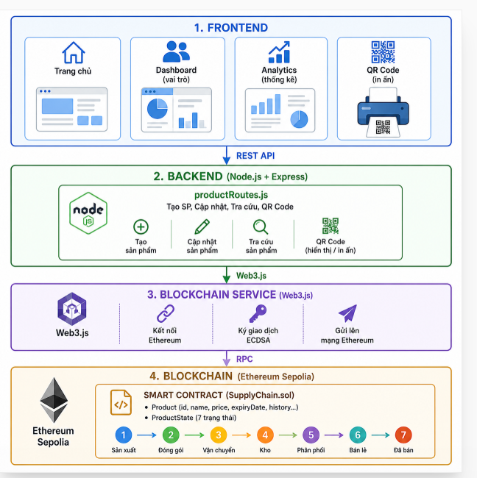
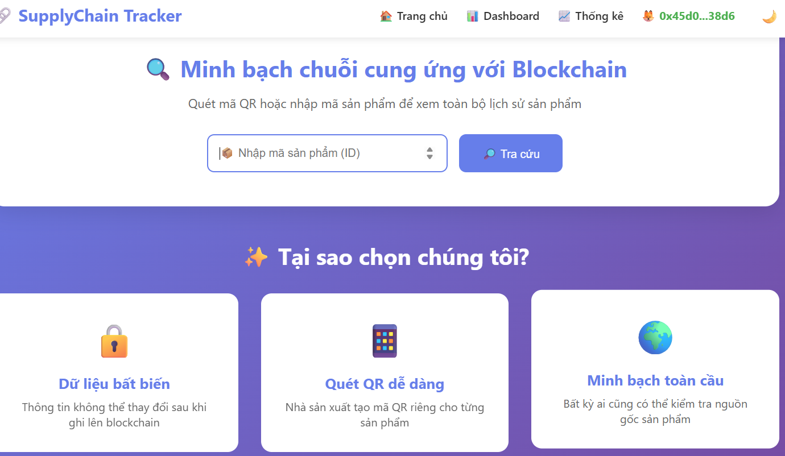
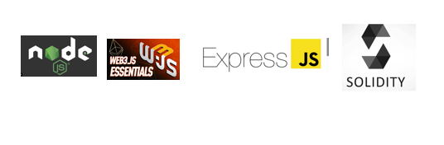


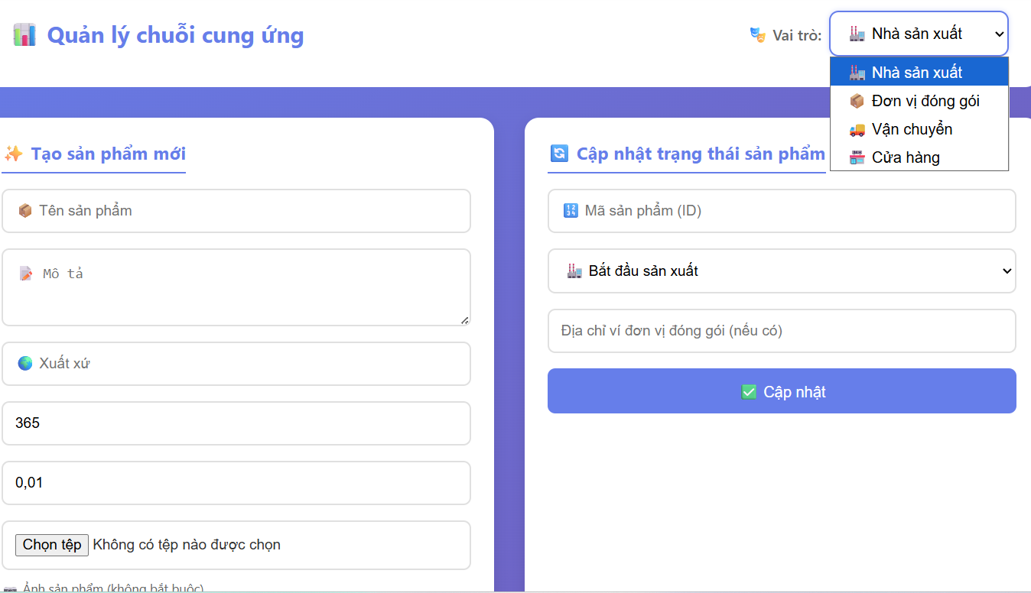
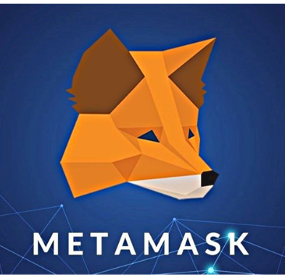
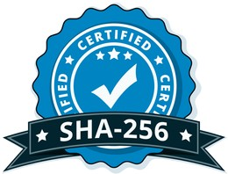

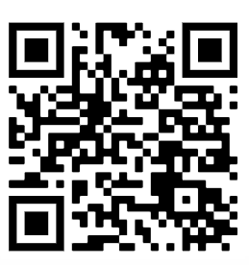
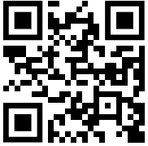

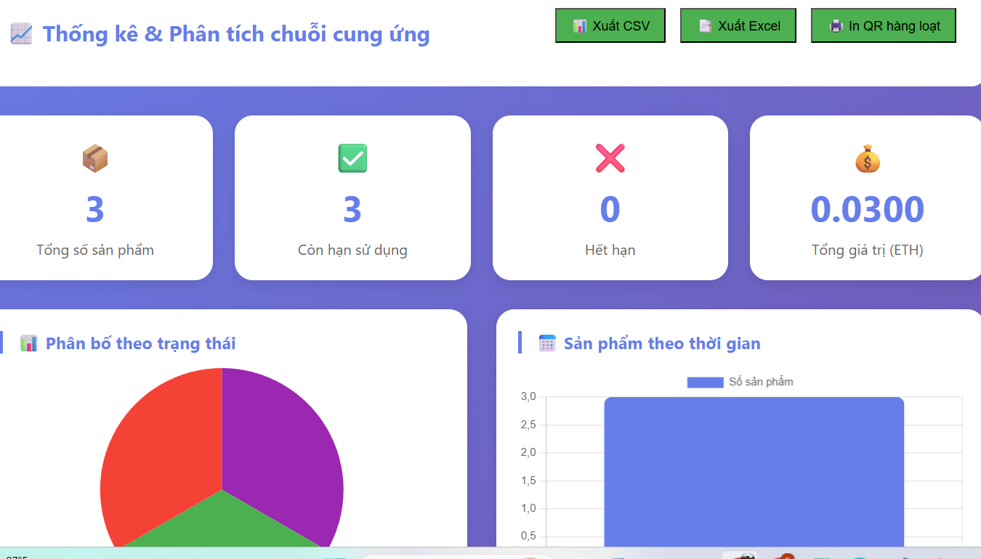
TRƯỜNG ĐẠI HỌC ĐẠI NAM
KHOA CÔNG NGHỆ THÔNG TIN
HỆ THỐNG QUẢN LÝ KHO HÀNG ỨNG DỤNG BLOCKCHAIN
Lê Bá Hoan
Giới thiệu
Hệ thống truy xuất nguồn gốc sản phẩm ứng dụng Blockchain là giải pháp kết hợp giữa quản lý chuỗi cung ứng truyền thống và công nghệ blockchain hiện đại, giúp doanh nghiệp theo dõi toàn bộ vòng đời sản phẩm từ khâu sản xuất, đóng gói, vận chuyển đến khi bán cho người tiêu dùng một cách chính xác, minh bạch và bảo mật. Mỗi sản phẩm được tạo lập với các thông tin chi tiết như tên, mô tả, xuất xứ, giá bán, hạn sử dụng và hình ảnh, sau đó mỗi lần cập nhật trạng thái (sản xuất, đóng gói, vận chuyển, nhận hàng, bán hàng) đều được tự động ghi nhận lên chuỗi khối với cơ chế mã hóa và chữ ký số, đảm bảo lịch sử dữ liệu không thể bị chỉnh sửa hay giả mạo. Hệ thống giúp doanh nghiệp tăng độ tin cậy dữ liệu, hỗ trợ truy vết nguồn gốc hàng hóa, hạn chế rủi ro gian lận trong chuỗi cung ứng, đồng thời giúp người tiêu dùng dễ dàng kiểm tra thông tin sản phẩm chỉ bằng mã ID hoặc quét mã QR.
Kiến trúc hệ thống
Giao diện ứng dụng
Công nghệ sử dụng
Công nghệ chính Cơ sở dữ liệu Bảo mật
Platform
Github Platform
Github FIT-DNU
Hướng phát triển
Bảo mật private key phía client Triển khai multi-node blockchain Tích hợp API với hệ thống ERP Bổ sung xuất báo cáo và tối ưu hiệu năng mining.
©AIoTLab, Faculty of Information Technology, DaiNam University

